Slide 1
İNSAN HÜQUQLARI HAQQINDA AVROPA KONVENSİYASININ 5-Cİ MADDƏSİ AZADLIQ və ŞƏXSİ TOXUNULMAZLIQ HÜQUQU
Təlimçi:
Azər Nağıyev
2015

Slide 2
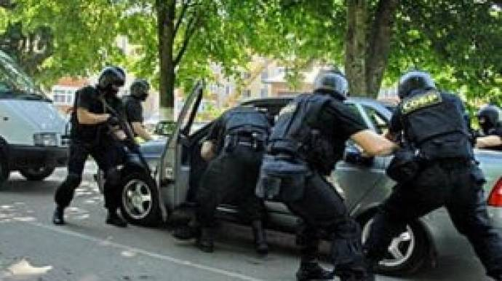
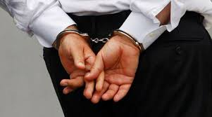
Azadliqdan məhrum edİlmİş şəxslər üçün zƏmanətlər
5-ci maddənİn verdİyİ zƏmanətlərİn əsaslarI
A. Tutulmanın səbəbləri haqqında məlumat hüququ
İzahatın xarakteri;
İzahatın qaydası;
İzahatın məqsədi;
İzahatın müddəti;
İzahatın dili;
B. Dərhal hakim yanına gətirilmək hüququ

Slide 3
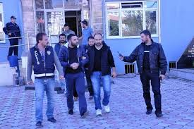
TUTULMANIN SƏBƏBLƏRİ HAQQINDA MƏLUMAT
Bu öhdəlik nə vaxt yaranır?
Konvensiyanın 5 §2. –ci maddəsində deyilir:
Tutulmuş hər bir kəsə ona aydın olan dildə onun tutulmasının səbəbləri və ona qarşı irəli sürülən istənilən ittiham barədə dərhal məlumat verilir.

Slide 4
KONVENSİYA və DAXİLİ QANUNVERİCİLİK
«Tutulma» və «həbs» İHAK-a görə:
«Tutulma» və «həbs» anlayışları 5-ci maddənin demək olar ki, bütün normalarında istifadə olunur və daxili hüquqda onların necə adlandırılmasından asılı olmayaraq azadlıqdan məhrum edilmə ilə əlaqədar olan istənilən tədbiri bildirir. Avropa Məhkəməsinin fikrincə, 5-ci maddənin məhkəmə nəzarəti haqqında tələbinin təqdim etdiyi təminat azadlıqdan məhrum edilmənin lap əvvəlindən qüvvədə olur, istənilən digər yanaşma qaçılmaz olaraq İHAK-ın pozulmasına gətirib çıxaracaq.
AR CPM-ə görə:
qətimkan tədbiri — bu Məcəllədə nəzərdə tutulmuş hallarda və qaydada təhqiqatçı, müstəntiq, prokuror və ya məhkəmə tərəfindən şübhəli, yaxud təqsirləndirilən şəxsin hüquqlarını müvəqqəti məhdudlaşdırmaqla onun haqqında seçilən prosessual məcburiyyət tədbiridir (m. 7.0.38.);
tutulma — bu Məcəllədə nəzərdə tutulmuş hallarda və qaydada şəxsin azadlığını qısa müddətə məhdudlaşdırmaqla onun müvəqqəti saxlanılma yerində saxlanılmasıdır (m. 7.0.39. );
həbs — qətimkan tədbiri qismində bu Məcəllədə nəzərdə tutulmuş hallarda və qaydada təqsirləndirilən şəxsin azadlığını müvəqqəti məhdudlaşdırmaqla həbs yerlərində saxlanılmasıdır (m. 7.0.40. );

Slide 5
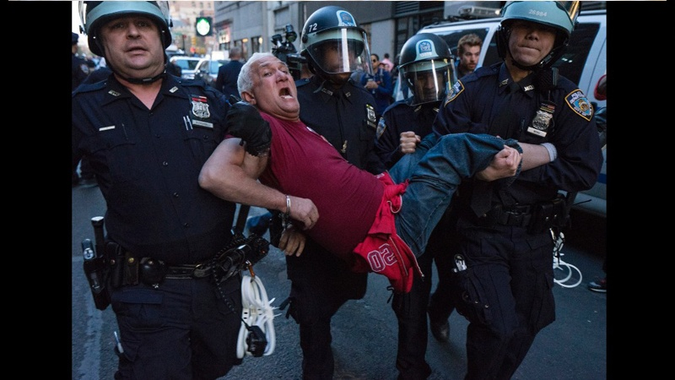
İZAHATIN XARAKTERİ VƏ QAYDASI
Foks, Kempbell və Hartlinin işi
Raysels Litvaya qarşı işi
X. Almaniyaya qarşı işi
Kerr Birləşmiş Krallığa qarşı işi
Öcalan Türkiyəyə qarşı işi

Slide 6
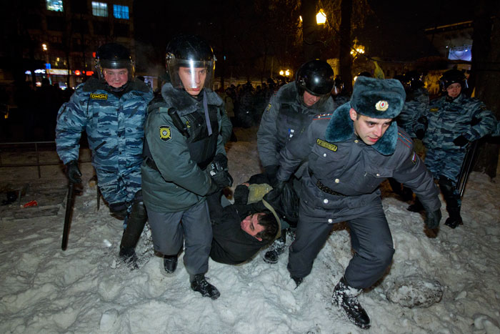
İZAHATIN MƏQSƏDİ, MÜDDƏTİ VƏ DİLİ
Foks, Kempbel və Hartli Birləşmiş Krallığa qarşı işi (§ 40)
Çonka Belçikaya qarşı işi (§ 50)
Vander Leer Niderlanda qarşı işi (§ 28)
Şamayev və başqaları Gürcüstan və Rusiyaya qarşı işi (§ 413)
Delkurt Belçikaya qarşı işi
Şamayev və başqaları Gürcüstan və Rusiyaya qarşı işi (§ 425)

Slide 7
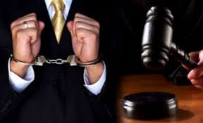
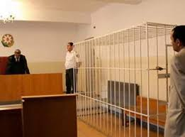
DƏRHAL HAKİM YANINA GƏTİRİLMƏK HÜQUQU
Səlahiyyətli məhkəmə orqanı anlayışı:
1) «Hakim» termini;
2) « vəzifəli şəxs».
Huber İsveçrəyə qarşı və Nidbala Polşaya qarşı işlər
Təxirəsalınmaz və avtomatik məhkəmə nəzarəti
De Yonq, Balje və Van den Brink Niderlanda qarşı,(§ 51);
Akvilina Maltaya qarşı (§ 48-49) işlər
Maddi hüquqi tələb;
Prosessual hüquqi tələb.

Slide 8
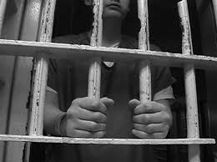
AĞLABATAN MÜDDƏT ƏRZİNDƏ MÜHAKİMƏ və ya MƏHKƏMƏYƏ QƏDƏR AZAD EDİLMƏ HÜQUQU (Maddə 5 § 3)
KONVENSİYA Maddə 5 §3 “Bu maddənin 1 bəndinin (c) yarımbəndinə müvafiq olaraq tutulmuş və ya həbsə alınmış hər kəs... ağlabatan müddət ərzində məhkəmə araşdırması və ya məhkəməyə qədər azad edilmək hüququna malikdir. Azad edilmək məhkəməyə gəlmə təminatlarının təqdim edilməsi ilə şərtləndirilə bilər.”
AR CPM-Ə GÖRƏ CİNAYƏT PROSESİNDƏ TUTMANIN TƏTBİQİ (maddə 147)
Avropa Məhkəməsi davam edən həbsi mümkün edən dörd səbəbi göstərmişdir:
şəxsin gizlənməsi təhlükəsi;
iş üzrə həqiqətin aşkara çıxarılması prosesinə şəxsin mane olması təhlükəsi;
yeni cinayətlər törədilməsinin qarşısının alınması zərurəti;
ictimai asayişin qorunması zərurəti.

